Slide 1
Чубасова Анна Владимировна Идентификатор 285-020-283

Slide 2
Плавание в школе
От спортивного к прикладному
Автор проекта: учитель физической культуры школы 471
Выборгского района Санкт-Петербурга
Чубасова Анна Владимировна

Slide 3
Способствовать формированию стойкого положительного отношения к плаванию, умения оказания первой помощи пострадавшему на воде
Цель проекта
Познакомить со спортивными и прикладными видами плавания.
Провести анализ образовательного пространства Выборгского района в области изучения и применения спортивных и прикладных видов плавания на уроках физической культуры (плавание).
Познакомить с техникой безопасности на воде.
Способствовать овладению умений оказывать первую помощь пострадавшему на воде .
Оценить риски выбора прикладных видов плавания как области профессиональной деятельности на современном этапе развития плавания и системы образования.
Задачи проекта

Slide 4
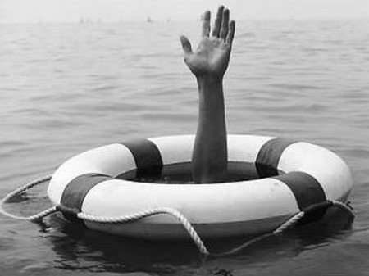
Актуальность
На глобальном уровне спасение человека является одним из главных мероприятий для сохранения всего человечества. Для качественного оказания первой помощи часто требуется особая подготовка. Современное школьное образование обладает большими возможностями для развития умений у учащихся правильно оказывать первую доврачебную помощь Особую ценность при этом имеют такие предметы как ОБЖ, Физическая культура и Биология, в содержание которых включены соответствующие знания и умения.

Slide 5
Разработка проектного задания
1 этап
Определение источников информации (учебники, литература по теме, Интернет-ресурсы, образовательные программы для школьников в школах района)
Формирование групп для выполнения заданий.

Slide 6
Определение источников информации
Могилевская С. Восемь голубых дорожек//Астрель - 2004
Булгакова Н.Ж. Познакомьтесь - плавание//Астрель - 2002
Викулов А.Д. Плавание//Владос-Пресс - 2004
Семенов Ю.А. Обучение прикладному плаванию//Высшая школа - 1990
http://flot.com/publications/books/shelf/avraamovh
Http://flot.com/publications/books/shelf/avraamov/

Slide 7
Формирование групп для выполнения заданий
Изучение материалов о спортивных и прикладных видах плавания
Изучение возможностей образовательного пространства района, участие в видео-конференции
Изучение материалов о технике безопасности на воде
Изучение материалов по оказанию первой доврачебной помощи пострадавшему на воде

Slide 8
Планирование работы
2 этап
Руководитель организует обсуждение темы проекта, в результате которого определяется:
план работы;
ответственные за каждый этап;
сроки выполнения.

Slide 9
Реализация
проекта
3 этап
Обучающиеся в соответствии с планом работы осуществляют самостоятельную конструктивную деятельность. Руководитель оказывает стимулирующую поддержку, консультирует деятельность обучающихся и групп.
Анализ результатов и оформление проекта.

Slide 10
Изучение материалов по оказанию первой доврачебной помощи пострадавшему на воде
Проводят анкетирование
Выявление степени ориентированности в знаниях о приемах оказания доврачебной помощи
Конструируют карточки с ситуационными задачами
Определение сформированности непосредственно практических умений на основании пооперационного анализа.

Slide 11
Изучение возможностей образовательного пространства района, участие в видео-конференции
Поиск школ с бассейнами с помощью интернет сайтов и др связей
Установление связи с данными школами
ВИДЕО-КОНФЕРЕНЦИЯ

Slide 12
Изучение материалов о спортивных и прикладных видах плавания
Изучение материалов о технике безопасности на воде
Создают интерактивную презентацию по данным темам
Рассказывают другим группам о материале своих заданий

Slide 13
Общественная презентация проекта
4 этап
Презентация может быть проведена в следующих вариантах:
защита представляется на уроке;
выступление докладчиков на обобщающем уроке-конференции

Slide 14
Индивидуальная карта рейтинговой оценки проекта учащегося
Критерии оценки |  | Самооценка | Оценка педагога | Оценка одноклассников
1. Достигнутый результат (из 15 баллов)
2. Оформление проекта (из 15 баллов)
Защита проекта | 3. Представление (из 15 баллов)
 | 4. Ответы на вопросы (из 15 баллов)
Процесс проектирования | 5. Интеллектуальная активность (из 10 баллов)
 | 6. Творчество (из 10 баллов)
 | 7. Практическая деятельность (из 10 баллов)
 | 8. Умение работать в команде (из 10 баллов)
ИТОГО
Среднеарифметическая величина
от 85 до 100 баллов – «5» от 70 до 85 баллов – «4» от 50 до 70 баллов – «3» менее 50 баллов – «2»
Оценка

